Slide 1

Základní společenstva – louky a pastviny
Název školy: Základní škola Karla Klíče Hostinné
Autor: Mgr. Renáta Jehličková
Název: VY_32_INOVACE_10_B_16_ZÁKLADNÍ SPOLEČENSTVA-
LOUKY A PASTVINY
Téma: ROZMANITOST PŘÍRODY
Číslo projektu: CZ.1.07/1.4.00/21.2131

Slide 2
Autor | Mgr. Renáta Jehličková
Vytvořeno dne | 14. dubna 2012
Odpilotováno dne | 7. června 2012 | ve třídě | IV.B
Vzdělávací oblast | Člověk a jeho svět
Vzdělávací obor | Přírodověda
Tematický okruh | Rozmanitost přírody
Téma | Základní společenstva – louky a pastviny
Klíčová slova | louky, pastviny, dobytek, byliny, živočichové, hmyz

Slide 3
Základní společenstva – louky a pastviny
Louky a pastviny
nejsou úplně přírodní (původně lesy lidé vykáceli)
louka – seče se tráva
pastvina – pase se dobytek
nutnost pravidelné údržby (jinak by zarostly křovinami a
poté by se opět změnily v les)
Najdeme zde:
hlavně byliny (kopretina, zvonek, jetel, jitrocel, trávy...
keře a stromy jen zřídka
živočichové (zajíc, ještěrka, bažant, poštolka, hodně hmyzu –
kobylky, brouci, čmeláci)

Slide 4
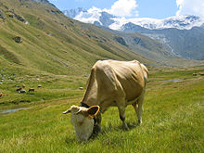
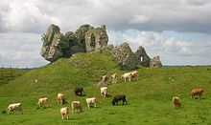
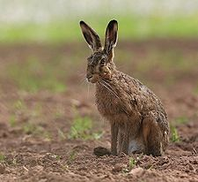
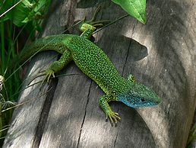
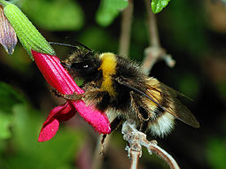
Základní společenstva – louky a pastviny
horská louka s krávou pastvina s krávami
zajíc obecný ještěrka zelená čmelák obecný

Slide 5
Základní společenstva – louky a pastviny
Odpovězte na otázky:
Jak lidé přetvářely lesy v pastviny a louky?
Jak lidé udržují louky a pastviny? Proč je to nutné?
Jaké organismy můžeme na loukách v ČR běžně vidět?
Jaké mezi nimi existují potravní vztahy?

Slide 6
Mgr. Renáta Jehličková
14. dubna 2012
Určeno pro 4.ročník
ANOTACE
Výklad
Popis vzniku pastvin a luk
Vysvětlení rozdílu mezi loukou a pastvinou
Popis organismů žijících na loukách a pastvinách
Praktické činnosti – odpovědi na otázky jako kontrola zapamatování
si učiva

Slide 7
Použité zdroje
Obrázky a webové stránky z internetu na hypertextových odkazech.
Prezentace obsahuje animace.
Výukový materiál doplňující učebnici:
Dančák, Martin, Mgr., PhD.: Rozmanitost přírody: Člověk a jeho svět. Učebnice pro 4.a 5. ročník základní školy. Prodos spol. s. r. o., pedagogické nakladatelství. Kollárovo nám. 7, 722 00 Olomouc, 2010. Modrá řada učebnic. ISBN 978-80-7230-227-7
http://upload.wikimedia.org/wikipedia/commons/thumb/2/2e/T%C3%A4schalpe_%28Wallis%29_mit_Kuh.jpg/220px-T%C3%A4schalpe_%28Wallis%29_mit_Kuh.jpg
http://upload.wikimedia.org/wikipedia/commons/thumb/4/4b/Clonmacnoise_castle_and_cattle.jpg/220px-Clonmacnoise_castle_and_cattle.jpg
http://upload.wikimedia.org/wikipedia/commons/thumb/3/33/01-sfel-08-009a_-_crop.jpg/225px-01-sfel-08-009a_-_crop.jpg
http://upload.wikimedia.org/wikipedia/commons/thumb/6/64/JesterkaZelena.jpg/258px-JesterkaZelena.jpg
http://upload.wikimedia.org/wikipedia/commons/thumb/4/4a/Bumblebee_October_2007-3a.jpg/255px-Bumblebee_October_2007-3a.jpg

